Slide 1

UNIVERSIDAD LUTERANA SALVADOREÑA FACULTAD DE CIENCIAS DEL HOMBRE Y LA NATURALEZA LICENCIATURA EN CIENCIAS DE LA COMPUTACIÓN CÁTEDRA DE PROGRAMACIÓN ORIENTADA A OBJETOS TEMA: Defensa final del proyecto: Sistema Bibliotecario
(INSIBO OPEN BOOK) INTEGRANTES: - Reina Maribel Mejía Martínez - Gabriela Lucia Delgado Mejía - Judith Abigail Mozo Cruz - Karla Lourdes Leiva - Liliana de los ángeles Monge Cerón DOCENTE: Lic. Jorge Alberto Coto Zelaya CICLO II

Slide 2

INSIBO OPEN BOOK
Universidad Luterana Salvadoreña

Slide 3
Introducción
La programación se ha convertido en unas de las herramientas más utilizadas para los avances en el desarrollo del software y aplicaciones que se han convertido en grandes herramientas aplicadas en el mundo real. El desarrollo educativo dentro de nuestra sociedad y el uso de las nuevas tecnologías para este, se ha convertido en una área donde pueden aplicarse distintos programas y algoritmos que puedan facilitar los procesos de aprendizaje.

Slide 4
Objetivo General:
Objetivos Específicos :
Mostrar el funcionamiento del sistema bibliotecario INSIBO OPEN BOOK, utilizando el lenguaje de programación PHP.
Permitir que el usuario pueda acceder a la información que se encuentra dentro del sistema, tales como archivos pdf y material impreso.
Que el usuario goce de los beneficios que el sistema bibliotecario ofrece.

Slide 5

¿Qué hace el proyecto?
Tiene como objetivo divulgar información respecto a las bibliotecas y anunciar eventos de las mismas. Disponible en Internet con el fin de dar a conocer, en forma general, los nuevos documentos bibliográficos adquiridos periódicamente por el instituto.
Las bibliotecas siempre han estado al tanto de nuevas tecnologías que permiten desempeñar de una mejor manera su papel de brindar información.

Slide 6

Herramientas utilizadas en el desarrollo del software
Lenguaje de programación PHP
Lenguaje de código abierto muy popular. Es interpretado, se ejecuta en el servidor y se puede incrustar en HTML.

Slide 7
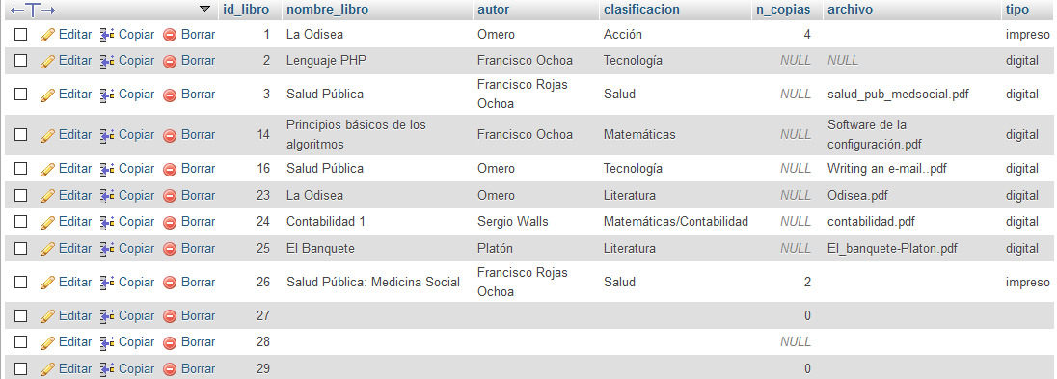
Herramientas utilizadas en el desarrollo del software
Gestor de base de datos MySQL
Es un sistema de administración de bases de datos para bases de datos relacionales. En pocas palabras, es una aplicación que permite gestionar archivos llamados de bases de datos.

Slide 8

Pasos para construir el software
Opciones de proyectos.
Selección de proyectos.
Objetivos del proyecto.
Descripción del proyecto.
Entrega perfil del proyecto.
Análisis y requerimientos del sistema.
Diagramas.
Entrega primer avance.
Interfaz y código fuente del sistema.
Entrega segundo avance del proyecto.
Seguimiento del código fuente.
Diagrama del modelo físico de la base de datos.
Proyecto final e implementación del mismo..

Slide 9
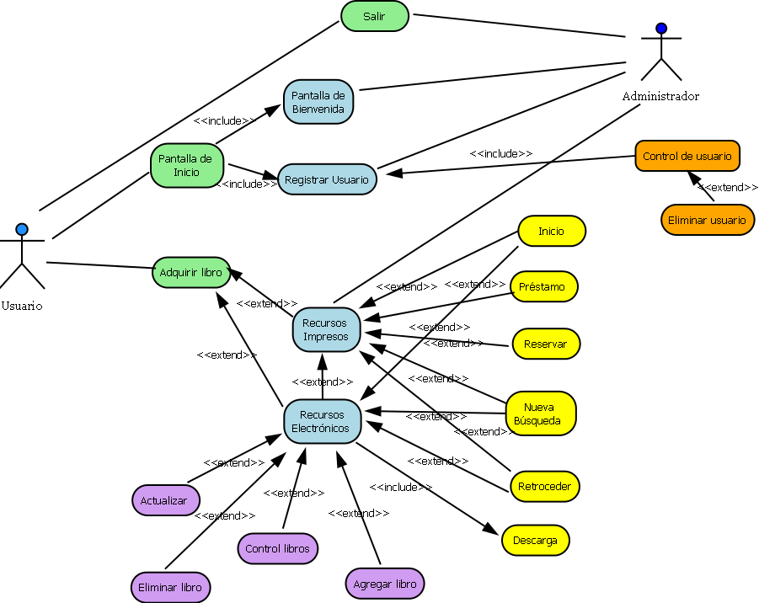
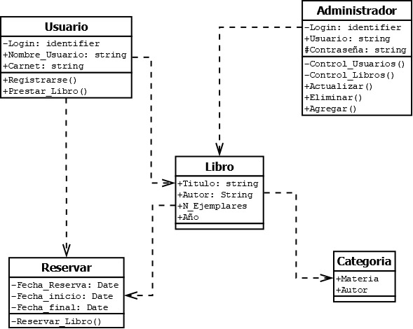
Diagramas de casos de uso y clases

Slide 10
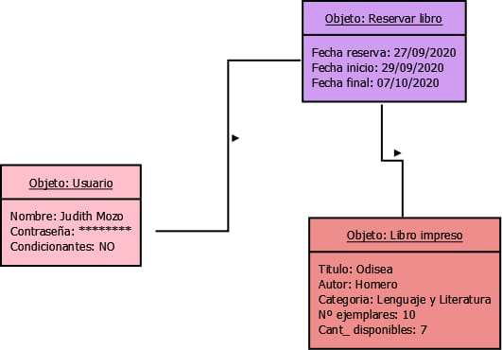
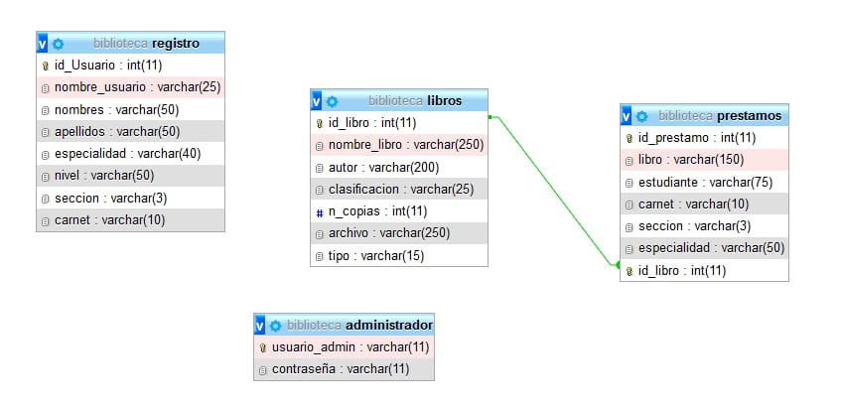
DIAGRAMAS DE OBJETOS Y DEL MODELO FÍSICO DE LA BASE DE DATOS

Slide 11
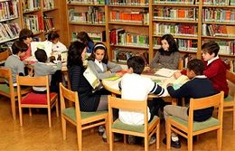
¿Donde puedo aplicar el software?
Apoyando el proceso de enseñanza y aprendizaje de las instituciones que deseen usarlo, se pretende ser un sistema bibliotecario reconocido por su gestión bibliotecaria aplicando tecnología, innovación y calidad. Por lo tanto, dicho sistema puede aplicarse en la misma institución antes mencionada, o en otra institución o escuela que lo desee.

Slide 12
CONCLUSIÓN
Esta claro que un sistema bibliotecario ha venido a formar parte de la tecnología moderna en las instituciones educativas. Por lo tanto, INSIBO OPEN BOOK ha logrado un auge trancen detal en el sistema académico del instituto.
Con la implementación del proyecto, se ha logrado que los estudiantes del instituto tengan mas oportunidades de acceder a los recursos impresos que ya existían. De igual forma, se adquirieron recursos electrónicos, facilitando al estudiante su formación académica.

Slide 13
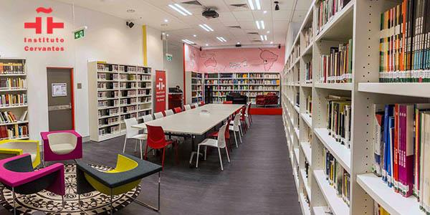
MUCHAS GRACIAS por la atención prestada
Teléfono
INSIBO OPEN BOOK
Correo electrónico
UNIVERSIDAD LUTERANA SALVADOREÑA

